Slide 1
Структуры и алгоритмы обработки данных
Лекция 2.1:
Введение.
Хеширование.
Поиск в тексте (начало).

Slide 2
Литература по алгоритмизации:
Вирт Н. Алгоритмы + структуры данных = программы, 1985.
Кнут Д. Искусство программирования. Тома 1-4, 2018.
Седжвик Р. Фундаментальные алгоритмы на C++, 2001-2002.
Хайнеман Д. и др. Алгоритмы. Справочник с примерами на C, C++, Java и Python, 2017.
Бхаргава А. Грокаем алгоритмы. Иллюстрированное пособие для программистов и любопытствующих, 2017.
Гасфилд Д. Строки, деревья и последовательности в алгоритмах. Информатика и вычислительная биология, 2003.

Slide 3
Литература по С++:
Страуструп Б. Программирование. Принципы и практика с использованием C++. 2-е изд., 2016.
Павловская Т.А. C/C++. Программирование на языке высокого уровня, 2003.
Прата С. Язык программирования С++. Лекции и упражнения. - 6-е изд., 2012.
Шилдт Г. Полный справочник по C++. 4-е изд., 2006.

Slide 4
Интернет-ресурсы
(общего назначения):
Хабр [Электронный ресурс]. URL: https://habr.com/ru/ (дата обращения 04.09.2024).
Национальный открытый университет «ИНТУИТ» [Электронный ресурс]. URL: https://www.intuit.ru/ (дата обращения 04.09.2024).
MIT OpenCourseWare [Электронный ресурс]. URL: https://ocw.mit.edu (дата обращения 04.09.2024).

Slide 5
11. Хеширование.

Slide 6
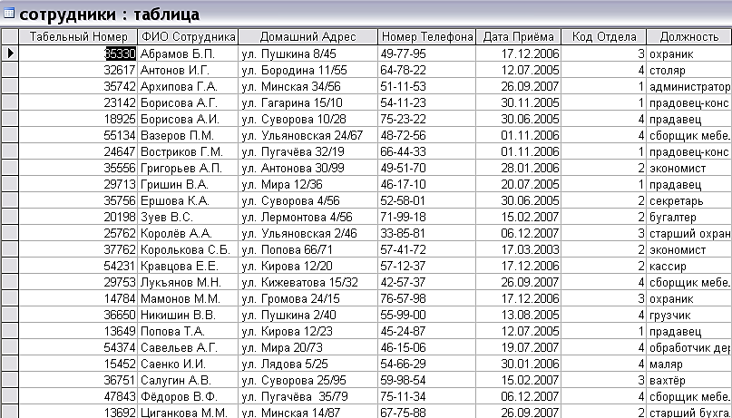
Динамическое множество –
Это набор записей, количество и состав которого может изменяться на этапе исполнения кода
Обычно элемент динамического множества – запись, содержащая различные поля
Одно из полей – ключ, предназначенный для идентификации элементов, а остальные – как дополнительные данные
На практике динамические множества часто поддерживают только словарные операции – добавление, удаление и поиск записей по ключу.

Slide 7
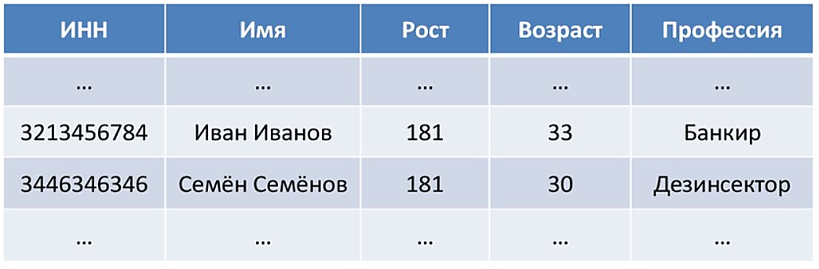
Пример 1: ключи как индексы в массиве
Пусть требуется создать БД персонала предприятия, численность сотрудников в котором 100 человек, хранить нужно анкетные данные этих сотрудников,
в т.ч. ИНН, состоящий из 10 цифр
Формально ключом к данным может стать ИНН
Но для прямого доступа к данным по ключу
(без дополнительных преобразований) потребуется создать массив из 10¹⁰ записей (разреженный массив)
Т.к. сотрудников всего 100, то это нерациональная организация данных в памяти.

Slide 8
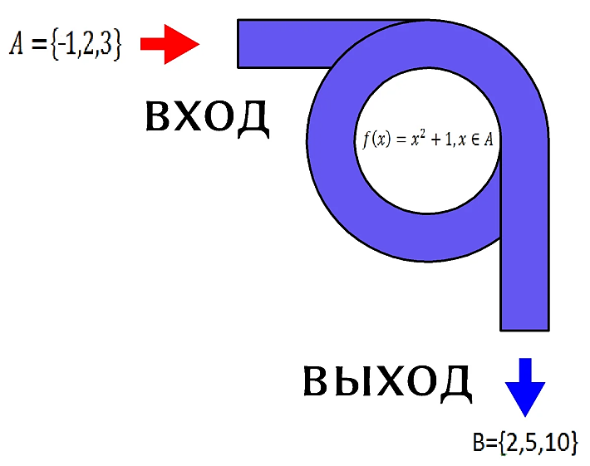
Отображение (в математике) –
Это функция М, определенная на множестве элементов (в области определения) одного типа и принимающая значения на множестве элементов (в области значений) другого типа:
М(d) = r,
где d – значение из области определения функции М, r – значение из области значений функции М.

Slide 9
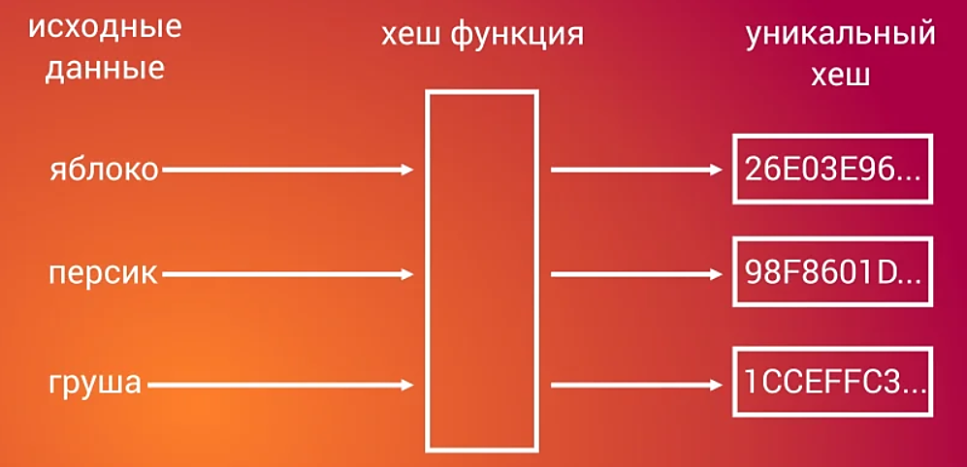
Хеширование –
Это математическое преобразование (отображение) входного ключа – исходных данных (сообщения, массива) в выходную битовую строку определённой длины, производимое алгоритмом хеш-функции.

Slide 10
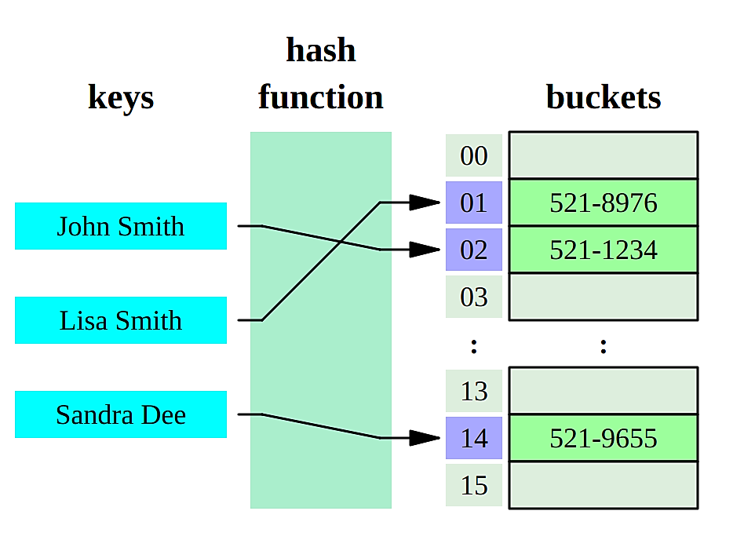
Хеширование в задаче поиска
Достижение сложности О(1) в задаче поиска возможно только при прямом обращении к нужному элементу, как в массиве по индексу
Механизм хеширования используется для ускорения поиска – в динамическом множестве обеспечивается доступ к записи за время до О(1) в лучшем и среднем случаях и O(n) – в худшем

Slide 11
Хеш-функция
Хеширование (хеш-функция) создаёт отображение (соответствие) множества ключей в множество индексов массива (множество целых чисел)
Алгоритм хеш-функции преобразует уникальный ключ записи в её индекс в таблице
Структура, позволяющая хранить пары «ключ» – «хеш-код» (индекс), называется
хеш-таблица
Хеш-таблица может хранить как сами элементы данных (записи) исходного динамического множества, так и ссылки на эти данные.

Slide 12
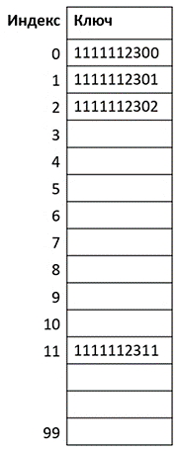
Пример 2: поиск на основе хеш-таблицы
Пусть хеш-таблица имеет размер L=100 (по количеству сотрудников)
Тогда хеш-функция h(key) должна генерировать индекс в пределах (множество значений) от 0 до 99
Алгоритм вычисления индекса на основе ключа (ИНН) может быть простым:
h(key) = key % L
После формирования хеш-таблицы можно решать задачи поиска, удаления и вставки записей
Например, для поиска ключ передаётся той же хеш-функции, которая вернёт индекс искомой записи в массиве
Т.о. хеш-таблица обеспечивает и оптимальность организации данных в памяти, и быстрый поиск.

Slide 13
Свойства хеш-функции:
Простой (быстрый) алгоритм вычисления хеш-значения
Должна всегда возвращать одно и то же хеш-значение для одного и того же ключа
Не обязательно возвращает разные хеш-значения для разных ключей
Использует всю область значений с одинаковой вероятностью – однородность (равномерность) хеширования:
Для каждого ключа равновероятна генерация любого значения из области значений хеш-функции независимо от хеширования остальных ключей
Т.е. созданный индекс не должен зависеть от индексов, с которыми хешированы другие элементы.
Для успешного хеширования очень важно, чтобы функция создавала такие индексы, что размещаемые данные были равномерно (однородно) распределены по хеш-таблице (признак качественной хеш-функции).

Slide 14
Алгоритмы хеширования
Основанные на делении
Основанные на умножении
Универсальное хеширование – выбор функции из заданного универсального семейства по случайному алгоритму.

Slide 15
Коллизия –
Это ситуация, когда для разных ключей хеш-функция создаёт одинаковые значения (индексы)
Так, в нашем примере, для нового ключа key=1111112401 хеш-функция key%100 вернёт 1 – индекс уже занятой ячейки
Коллизии в общем случае возможны, поэтому процесс хеширования помимо вызова хеш-функции обязательно включает в себя обработку (устранение) возникающих коллизий.

Slide 16
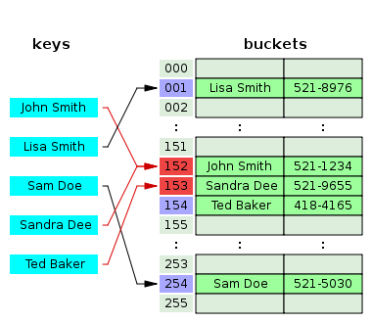
Подходы (технологии) устранения коллизий
Два подхода:
Цепное хеширование (формирование списков из элементов, хешированных с одним индексом) →
Открытая адресация (хеш-таблица большого объёма).

Slide 17
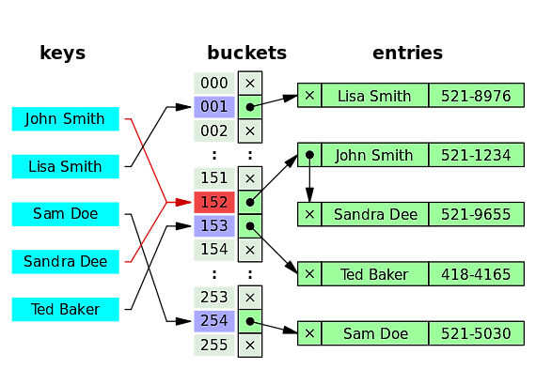
1. Цепное хеширование –
Это способ разрешения коллизий, когда элементы, ключи которых получили один индекс, хранятся в одном однонаправленном списке (цепочке переполнения) с вершиной в хеш-таблице.
Тогда хеш-таблица – это массив указателей на такие списки
Пример. →

Slide 18
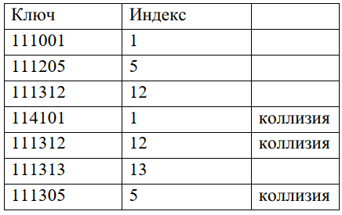
Пример 3: Хеш – таблица с динамическими списками для устранения коллизий (1/2)
Создадим хеш-таблицу для ключей из примера выше с множественными коллизиями
При возникновении коллизии данные с ключом помещаются в начало списка, который в таблице связан с элементом, для которого хеш-функция создала индекс →

Slide 19
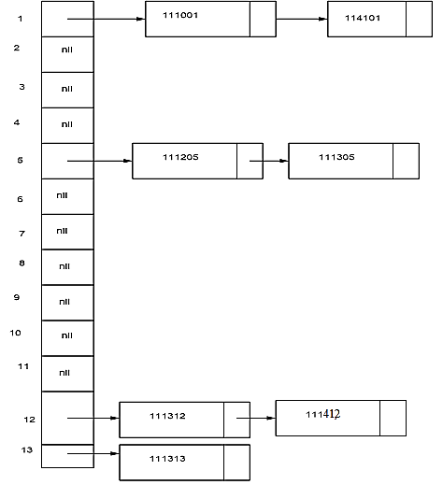
Пример 3:
Хеш – таблица с динамическими списками для устранения коллизий (2/2)

Slide 20
Проблемы цепного хеширования
Проблема однородного хеширования:
Желательно, чтобы цепочки переполнения были примерно одной небольшой длины, иначе сложность поиска увеличивается от константной к линейной
Проблема размера хеш-таблицы:
Если сразу создать хеш-таблицу большого размера, то многие её элементы могут не использоваться
Если создать небольшую таблицу, то длина цепочек будет расти (с увеличением времени поиска)
Выход – по мере увеличения количества элементов в таблице перестраивать её – увеличивать её размер с рехешированием
Для этого вводится коэффициент нагрузки n/m, где n – количество записей c ключами в таблице, m – длина таблицы
Если n/m>0,75, то следует увеличить размер таблицы вдвое, это гарантирует, что размер списков будет небольшим.

Slide 21
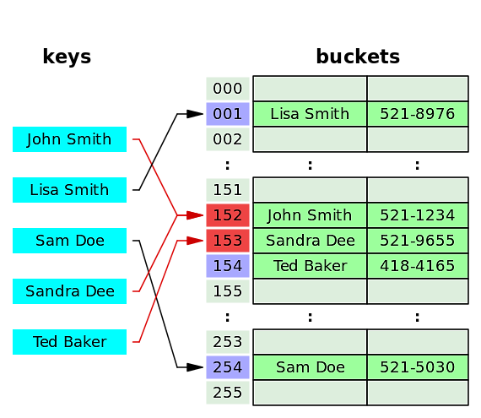
2. Хеширование с открытой адресацией
В хеш-таблице элементы могут содержать только пары
ключ – значение (или ключ – ссылка на значение)
Открытый адрес – это свободная ячейка хеш-таблицы, закрытый адрес – это занятая ячейка
Алгоритм поиска просматривает занятые ячейки, пока не найдётся элемент с искомым ключом (успех) или незанятая ячейка (что означает отсутствие искомого ключа – неудача поиска). →

Slide 22
Алгоритм открытой адресации для поиска и вставки в общем виде:
1. Вычисляем адрес точки входа в хеш-таблицу а₀ = f(k) по ключу поиска k (счетчик i = 0).
2. Если строка Т[а] свободна, значит, записи с ключом k в таблице нет (при поиске – неудача, а при вставке – успех).
3. Если ключ в строке Т[а] равен k, тогда при поиске — успех и возврат адреса строки a_{i} (при вставке — конец алгоритма по признаку «дублирующий ключ»).
4. Если при вставке ключ в строке Т[а] не равен k — это коллизия. Увеличиваем счетчик i = i+1 (i ≤ N) и по некоторой функции а_{i}= g(f(k), i) вычисляем другой адрес ячейки внутри таблицы.
5. Переход на п. 2.

Slide 23
Последовательность проб
Функции g(f(k), i), при 1 ≤ i ≤ N, определяют последовательность адресов для просмотра элементов таблицы – последовательность проб
Их выбор ситуативен – определяется особенностями использования таблицы при решении конкретной задачи
Наиболее распространённые схемы последовательности проб в открытой адресации:
  линейное пробирование; →
  квадратичное пробирование;
  двойное хеширование.

Slide 24
Линейное пробирование
Это простейшая схема адрес коллизии + смещение, при которой a_{i}= g(f(k), i) = f(k) + с*i, где с – константа (наиболее простая схема при с = 1)
Чтобы избежать первичного скучивания (кластеризации) записей, с и N должны быть взаимно простыми, с – не очень малым числом
Схема работает хорошо, пока таблица не слишком заполнена, по мере заполнения процесс замедляется
При с = 1 среднее число проб при неудачном поиске 0.5*(1 + (1 – n/m)-2),
при удачном 0.5*(1 + 1/(1 – n/m)), где n/m – коэффициент заполнения таблицы (нагрузки).

Slide 25
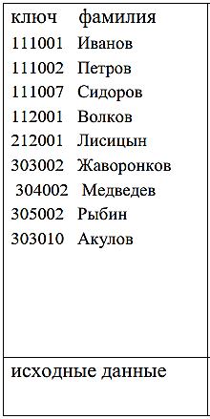
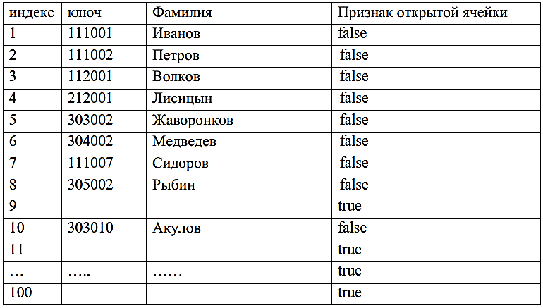
Пример создания хеш-таблицы с линейной открытой адресацией

Slide 26
Открытая адресация с двойным хешированием
По этой схеме а_{i} = g(f(k), i) = f(k) + i*h(k),
где h(k) — хеш-функция, почти такая же, что и f(k), но не эквивалентная ей
Возможны различные варианты f(k) и h(k). Например, если N — простое число и f(k) = k%N, то можно взять
h(k) = 1 + k%(N - 2), т.е.
а_{i} = g(f(k), i) = k%N + i*(1 + k*%(N - 2))
В этом случае, функции f(k) и h(k) являются независимыми в том смысле, что на различных ключах значения обеих функций f и h совпадут с вероятностью O(1/N²), а не O(1/N)
Среднее число проб при неудачном поиске 1/(1 - n/m), при удачном 1/k*ln(1/(1 - n/m)), где n/m — коэффициент заполнения таблицы (нагрузки)
Если функция h(k) зависит от f(k), то вторичные скучивания вызывают увеличение средних значений.

Slide 27
12. Поиск образца в тексте

Slide 28
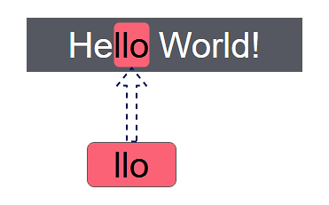
Постановка задачи
Дано:
Некоторый текст Т (haystack) и образец или шаблон W (needle) – тоже текст (подстрока)
Или формально: Пусть заданы массивы Т и W из n и m символов соответственно, причем 0<m≤n
Элементы массивов Т и W – символы некоторого конечного алфавита – например:
{0, 1}, или {a, …, z}, или {а, …, я}.
Результат:
Найти первое слева вхождение этого образца в указанный текст, т.е. сообщить о нахождении и, возможно, вернуть индекс, начиная с которого образец присутствует в тексте.

Slide 29
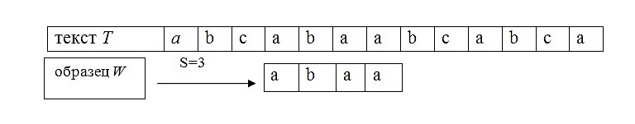
Линейный (последовательный, прямой) поиск
Примитивный, наивный алгоритм
(англ. brute force algorithm)
Пример:
Требуется найти все вхождения образца
W = abaa в тексте T = abcabaabcabca
Со сдвигом S от 0 до │T│ – │W│ посимвольно сравниваются T и W
Образец входит в текст со сдвигом S=3, индекс i=4:
Здесь и далее сдвиг – не физический в памяти, а приращение значения индексной переменной.

Slide 30
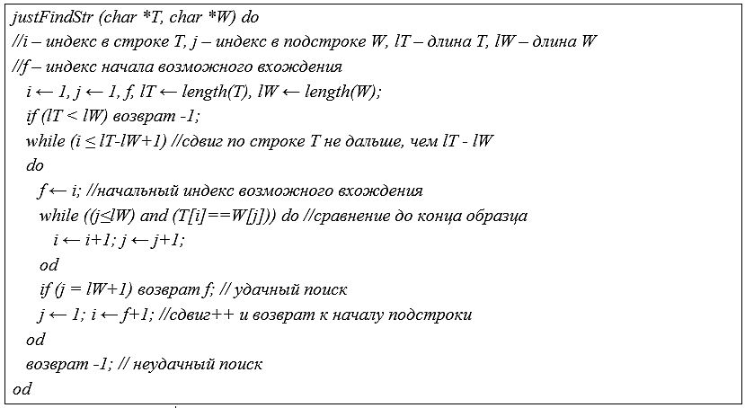
Псевдокод алгоритма прямого поиска

Slide 31
Сложность алгоритма прямого поиска подстроки
Худший случай – обнаружение образца в конце текста:
T→{AAA….AAAB}, длина │T│=n; W→{A….AB}, длина │W│=m
Для обнаружения совпадения в конце строки потребуется произвести порядка n·m сравнений, то есть O(n·m)
Недостатки наивного алгоритма:
Алгоритм «грубой силы» → высокая сложность:
O(n·m) в худшем, О(n-m+1) в лучшем, О(2·n) в среднем;
После несовпадения просмотр всегда начинается с первого символа W – если образец читается из внешней памяти, то такие возвраты занимают много времени;
Информация о тексте T, получаемая при проверке со сдвигом S, никак не учитывается при проверке последующих сдвигов.

Slide 32

Улучшение эффективности поиска подстроки
Цель улучшений – по возможности при поиске сдвинуть образец на >1 позицию
Механизм – препроцессинг – это предварительная обработка образца, позволяющая учесть частичные совпадения с текстом
Реализации:
Алгоритм Кнута-Морриса-Пратта →
Алгоритм Бойера-Мура
Алгоритм конечного автомата.

Slide 33
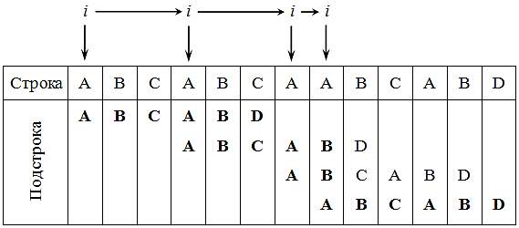
1. Алгоритм
Кнута-Морриса-Пратта (КМП)
1970-е, Д.Кнут и В.Пратт и, независимо от них, Д.Моррис
При каждом несовпадении пары символов важно:
  Обеспечить максимально допустимый сдвиг образца
  Гарантированно избежать пропуска вхождений – величина сдвига должна вычисляться отдельно.

Slide 34
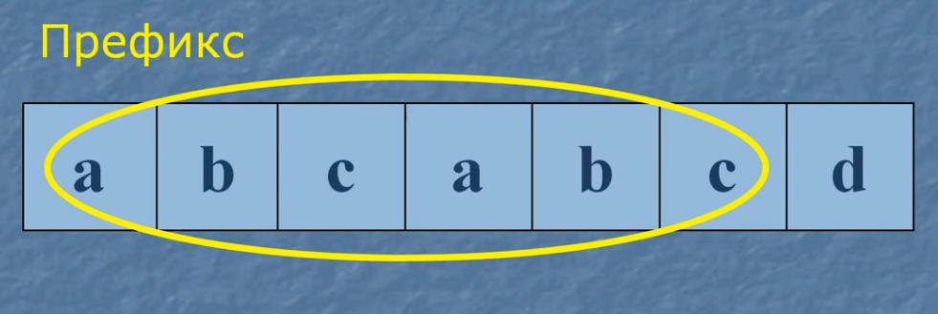
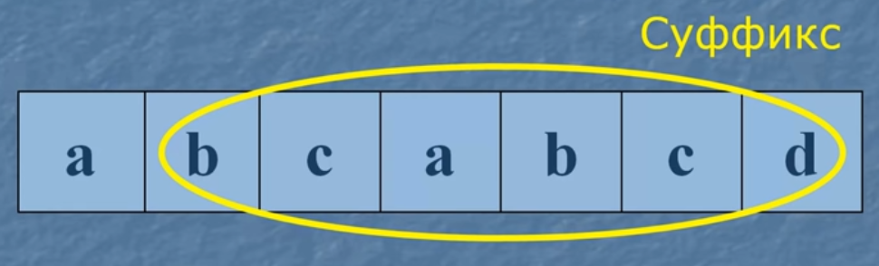
Префикс и суффикс
Префикс – начальные символы последовательности (с начального по максимум предпоследний)
Суффикс – окончание последовательности символов
Собственные префикс и суффикс – не могут быть всей строкой.

